Slide 1
MCDPT 簡化 Verilog 實作
兩張影像人物再辨識 testbench 原型
RGB 圖片 A
>
特徵向量
>
平均特徵
>
距離計算
>
same_person
01
Notes:
這份簡報說明新版 Verilog。重點是用 MCDPT 的概念做簡化：把人物影像轉成特徵向量，再比較距離並用門檻判斷是否同一人。

Slide 2
原始專題概念
MCDPT 在 GitHub 專案中的主要流程
1. 用模型在攝影機畫面中偵測人物
2. 把偵測到的人裁切後轉成再辨識特徵向量
3. 單一攝影機內保存平均特徵與群集特徵
4. 不同攝影機之間交換人物特徵
5. 用餘弦距離與全域門檻判斷是否同一人
02
Notes:
原始 MCDPT 使用 OpenVINO 的人物偵測與人物再辨識模型。Verilog 版無法在短時間內完整重做神經網路，所以保留演算法骨架。

Slide 3
Verilog 簡化策略
保留演算法骨架，降低硬體實作難度
8x8 RGB
>
16 個顏色特徵
>
平均特徵
>
SAD 距離
>
門檻輸出
保留的部分
拿掉的部分
特徵向量、追蹤平均特徵、距離比對、門檻判斷
OpenVINO 神經網路、MQTT、多攝影機通訊、多人指派演算法
03
Notes:
這版仍是陽春版，但不只是比亮度。它使用 RGB 統計、dominant color、飽和度、面積、中心點與鄰近 pixel 顏色差。

Slide 4
特徵向量內容
每張圖會被壓縮成 16 個 8-bit 特徵
0-2
上半身 RGB 平均
3-5
下半身 RGB 平均
6-7
暗色與亮色 pixel 數量
8-10
紅色、綠色、藍色主要像素數量
11
平均飽和度
12
邊緣數量
13
前景面積
14-15
前景中心 x/y 位置
04
Notes:
特徵向量是這個 Verilog 版本的核心。原本 MCDPT 用神經網路產生特徵，這裡改成手寫 RGB 統計特徵，讓硬體容易實作。

Slide 5
模擬驗證結果
Vivado 2017.2 xsim 測試通過
案例 1：相似紅棕色人物區塊
距離 = 31，same_person = 1
案例 2：紅棕色人物對藍色人物
距離 = 631，same_person = 0
距離小代表特徵相近，距離大代表外觀差異明顯。
05
Notes:
測試結果表示這個簡化框架能分辨相似與不同案例。它不能代表真實資料集準確率，但能證明資料路徑與決策邏輯有效。

Slide 6
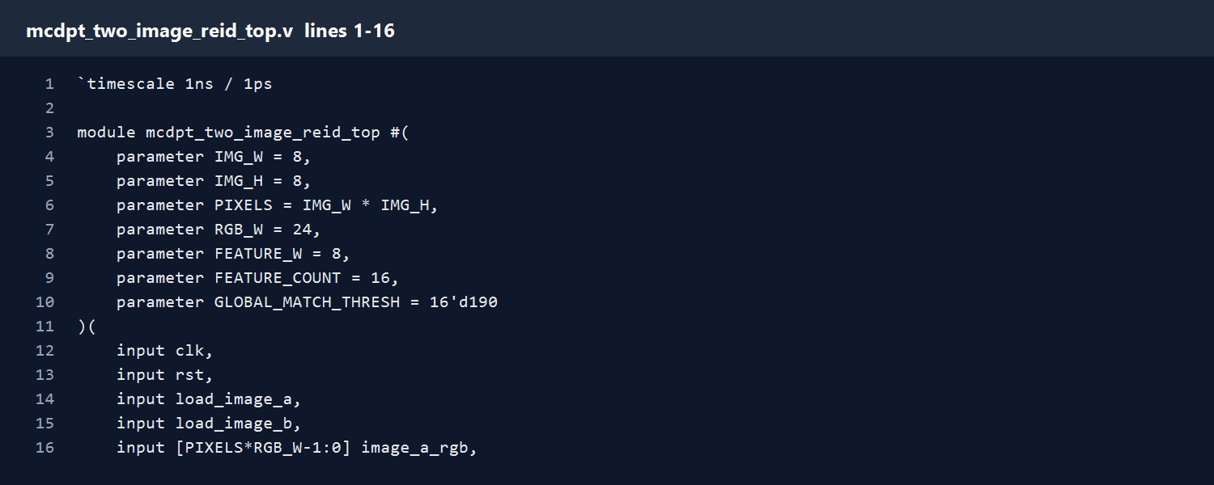
頂層整合：第 1-16 行
mcdpt_two_image_reid_top.v
這段在做什麼
1. 宣告頂層模組與影像、特徵、門檻參數。
2. 這裡決定測試尺寸是 8x8 RGB，特徵向量有 16 個 8-bit 特徵。
行號：1-16
06
Notes:
mcdpt_two_image_reid_top.v 第 1-16 行。
第 1-16 行設定時間單位、模組名稱與可調參數。這些參數讓同一套邏輯未來可以改影像大小或門檻。

Slide 7
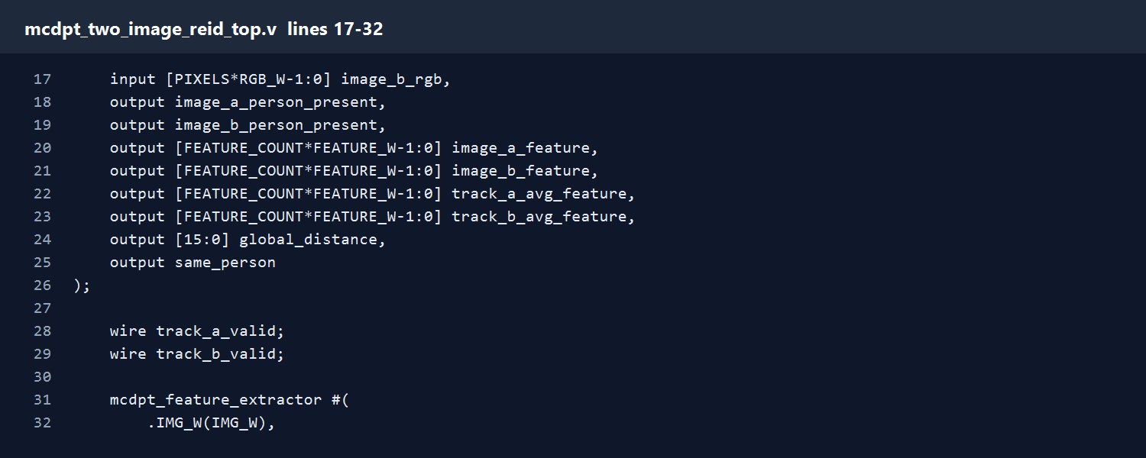
頂層整合：第 17-32 行
mcdpt_two_image_reid_top.v
這段在做什麼
1. 宣告輸入輸出腳位。
2. 兩張圖片分別用 `image_a_rgb` 和 `image_b_rgb` 傳入，結果用 `same_person` 輸出。
行號：17-32
07
Notes:
mcdpt_two_image_reid_top.v 第 17-32 行。
第 17-32 行是頂層介面。`load_image_a` 與 `load_image_b` 代表何時把抽出的 feature 存進 track。

Slide 8
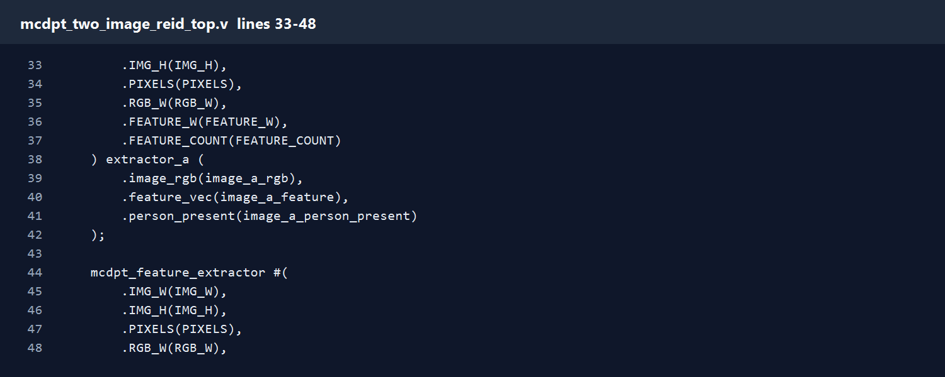
頂層整合：第 33-48 行
mcdpt_two_image_reid_top.v
這段在做什麼
1. 建立第一個特徵擷取器。
2. A 圖會被轉換成 `image_a_feature`，同時產生是否有人物的旗標。
行號：33-48
08
Notes:
mcdpt_two_image_reid_top.v 第 33-48 行。
第 33-48 行把 A 圖接到 `mcdpt_feature_extractor`。這對應 MCDPT 裡把 crop 後人物影像轉成 re-ID embedding 的步驟。

Slide 9
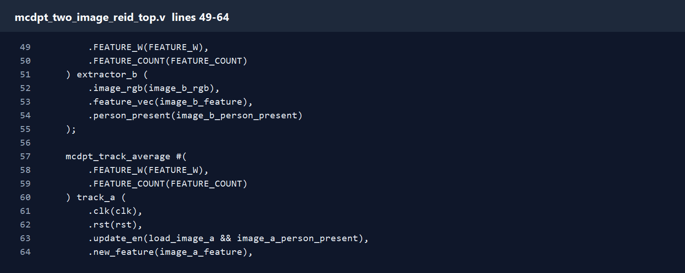
頂層整合：第 49-64 行
mcdpt_two_image_reid_top.v
這段在做什麼
1. 建立第二個特徵擷取器。
2. B 圖走同樣邏輯，確保兩張圖用完全相同的特徵規則比較。
行號：49-64
09
Notes:
mcdpt_two_image_reid_top.v 第 49-64 行。
第 49-64 行把 B 圖接到另一個 extractor。兩路共用同一種 feature 定義，距離比較才有意義。

Slide 10
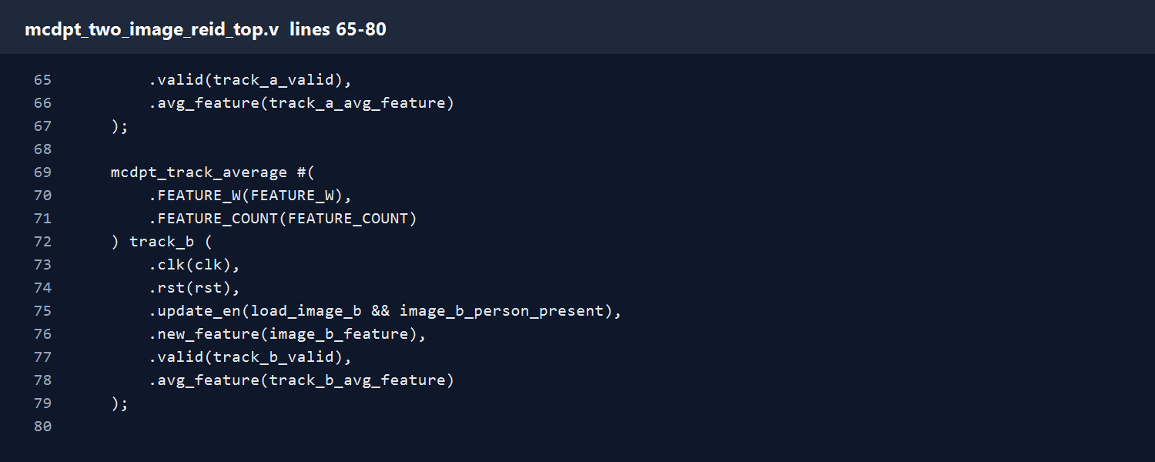
頂層整合：第 65-80 行
mcdpt_two_image_reid_top.v
這段在做什麼
1. 建立 A 追蹤資料的平均特徵。
2. `update_en` 同時要求載入訊號和 `person_present`，避免空圖更新。
行號：65-80
10
Notes:
mcdpt_two_image_reid_top.v 第 65-80 行。
第 65-80 行對應 MCDPT 的 `Track.f_avg`。如果 A 圖有效，就把目前 feature 存入或混入平均特徵。

Slide 11
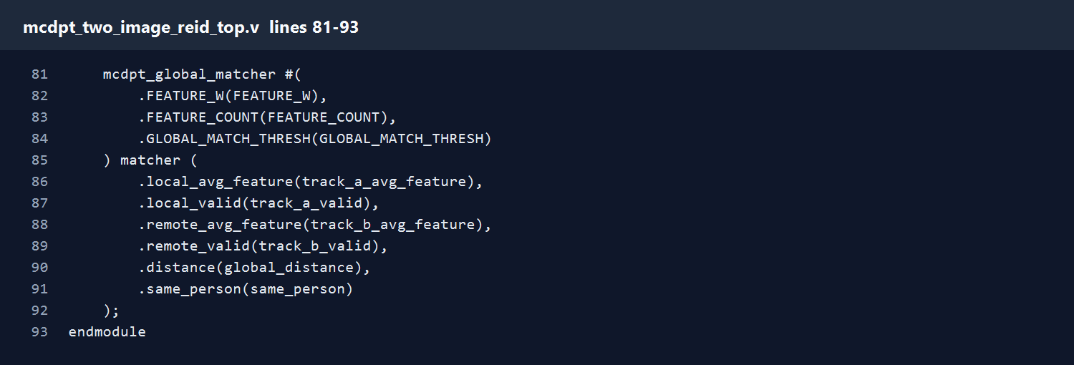
頂層整合：第 81-93 行
mcdpt_two_image_reid_top.v
這段在做什麼
1. 建立 B 追蹤資料的平均特徵，最後接上全域比對器。
2. 比對器輸出 `global_distance` 與 `same_person`。
行號：81-93
11
Notes:
mcdpt_two_image_reid_top.v 第 81-93 行。
第 81-93 行完成 B track 與跨圖比對。這是簡化版 `_merge_all()` 的最後決策。

Slide 12
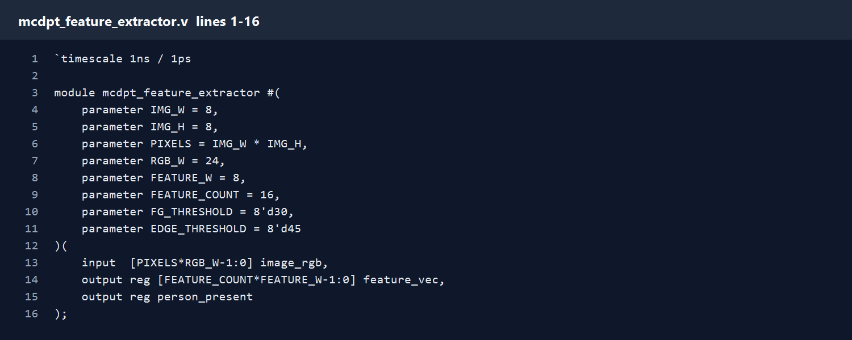
影像特徵擷取：第 1-16 行
mcdpt_feature_extractor.v
這段在做什麼
1. 宣告特徵擷取器的參數和介面。
2. `image_rgb` 是整張 8x8 RGB 圖，`feature_vec` 是輸出的 16 維特徵。
行號：1-16
12
Notes:
mcdpt_feature_extractor.v 第 1-16 行。
第 1-16 行決定影像大小、RGB bit 數、feature 數量、前景門檻與邊緣門檻。

Slide 13
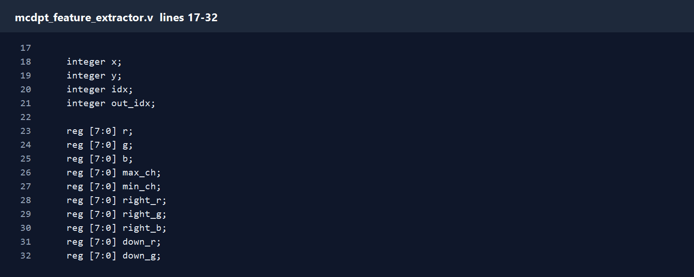
影像特徵擷取：第 17-32 行
mcdpt_feature_extractor.v
這段在做什麼
1. 宣告掃描 pixel 需要的座標與暫存器。
2. `x`、`y`、`idx` 用來走訪 64 個 pixel。
行號：17-32
13
Notes:
mcdpt_feature_extractor.v 第 17-32 行。
第 17-32 行準備 RGB 拆解和鄰居 pixel 比較需要的暫存變數。

Slide 14
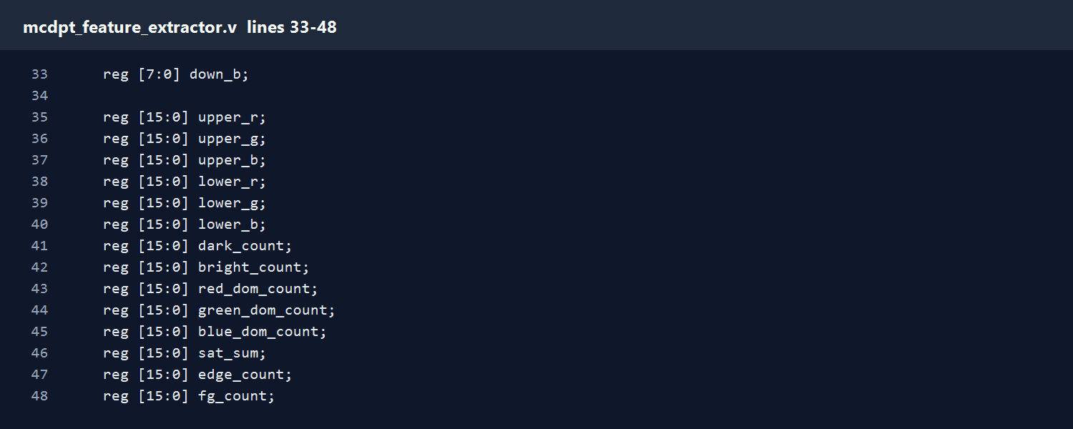
影像特徵擷取：第 33-48 行
mcdpt_feature_extractor.v
這段在做什麼
1. 建立所有累加器。
2. 上半身、下半身、主要顏色、飽和度、邊緣、面積與中心位置都在這裡累加。
行號：33-48
14
Notes:
mcdpt_feature_extractor.v 第 33-48 行。
第 33-48 行是 feature 的原始統計量。最後會被壓縮成 16 個 8-bit feature。

Slide 15
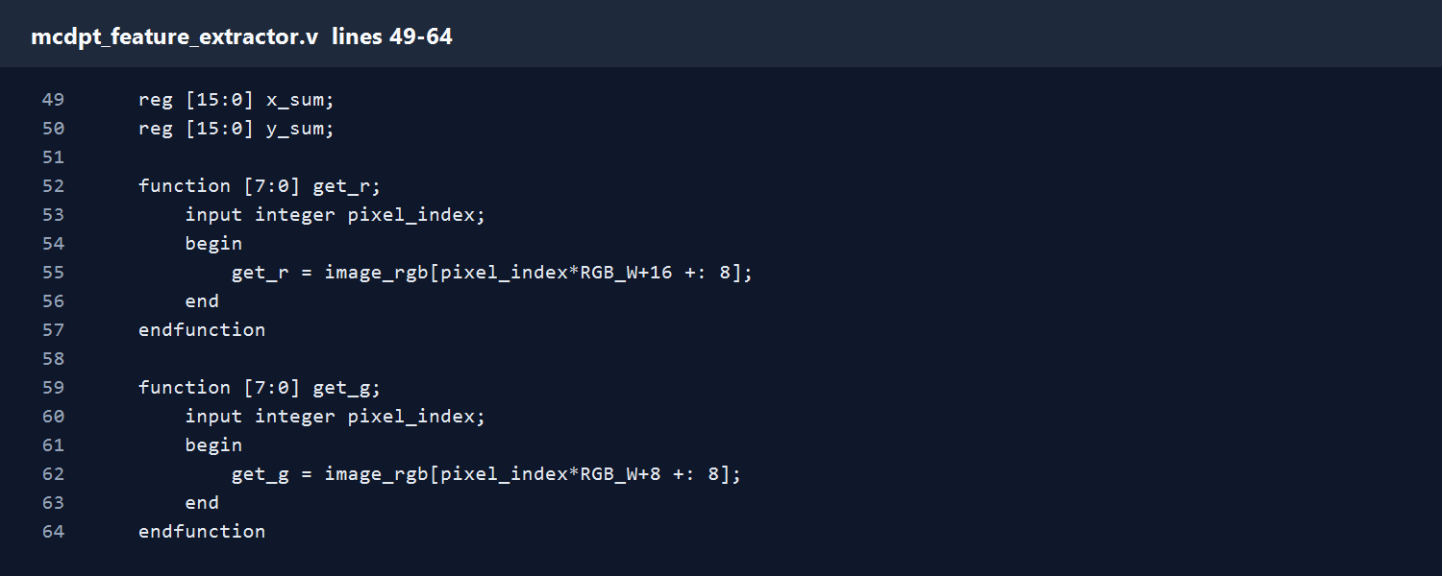
影像特徵擷取：第 49-64 行
mcdpt_feature_extractor.v
這段在做什麼
1. `get_r/get_g/get_b` 從攤平的影像 bus 抽出 RGB。
2. 每個 pixel 24 bits，順序是 R、G、B。
行號：49-64
15
Notes:
mcdpt_feature_extractor.v 第 49-64 行。
第 49-64 行處理 Verilog bus indexing。這讓後面的迴圈可以用 pixel index 讀顏色。

Slide 16
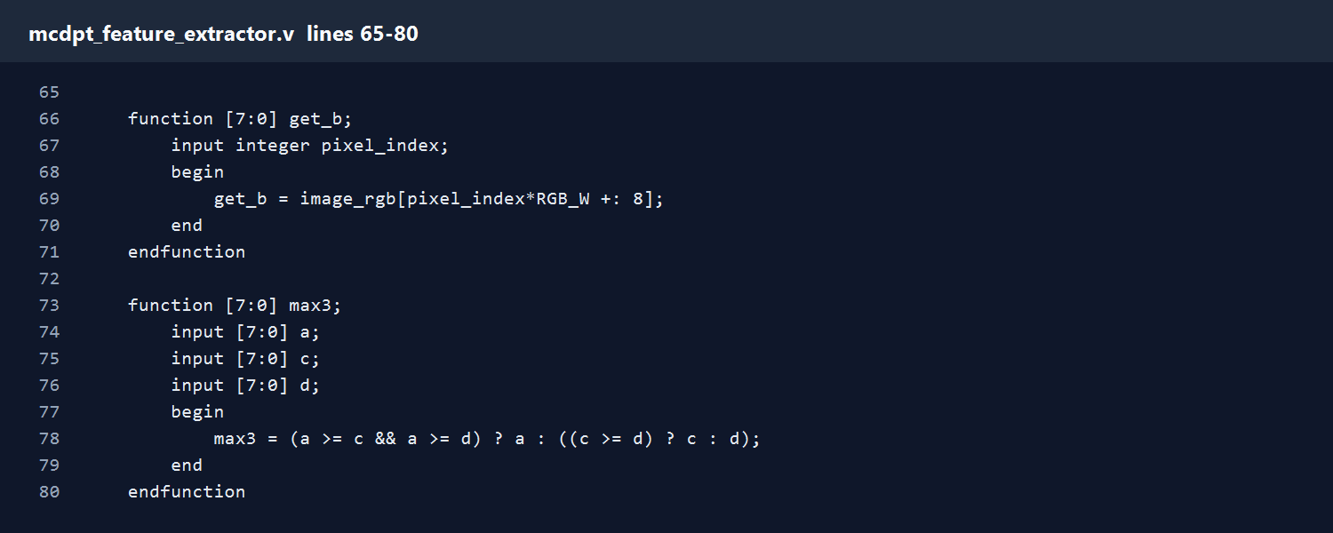
影像特徵擷取：第 65-80 行
mcdpt_feature_extractor.v
這段在做什麼
1. `max3` 和 `min3` 找出一個 pixel 的最大與最小色彩通道。
2. 最大值可當亮度近似，最大減最小可當飽和度近似。
行號：65-80
16
Notes:
mcdpt_feature_extractor.v 第 65-80 行。
第 65-80 行提供顏色分析的基本函式。這不是只看灰階，而是保留 RGB 通道差異。

Slide 17
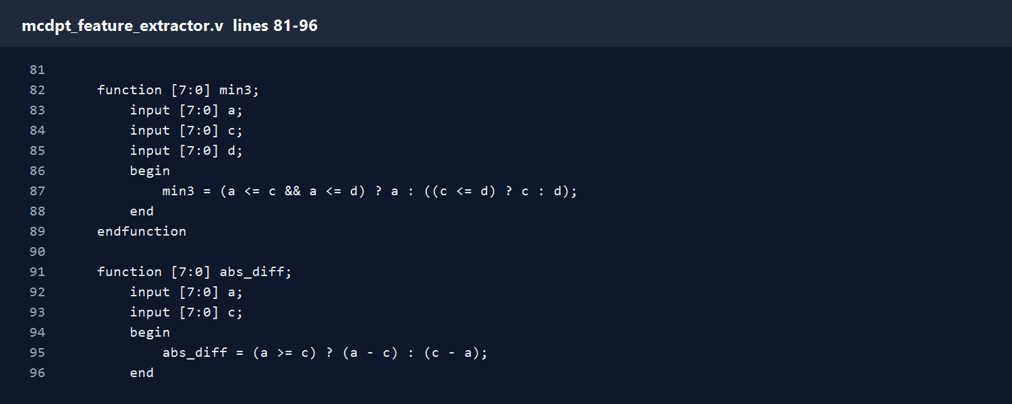
影像特徵擷取：第 81-96 行
mcdpt_feature_extractor.v
這段在做什麼
1. `abs_diff` 計算兩個通道差距。
2. `put_feature` 把 16-bit 統計量塞回 8-bit feature vector。
行號：81-96
17
Notes:
mcdpt_feature_extractor.v 第 81-96 行。
第 81-96 行做硬體常用的絕對差與飽和輸出。值太大時用 255 表示上限。

Slide 18
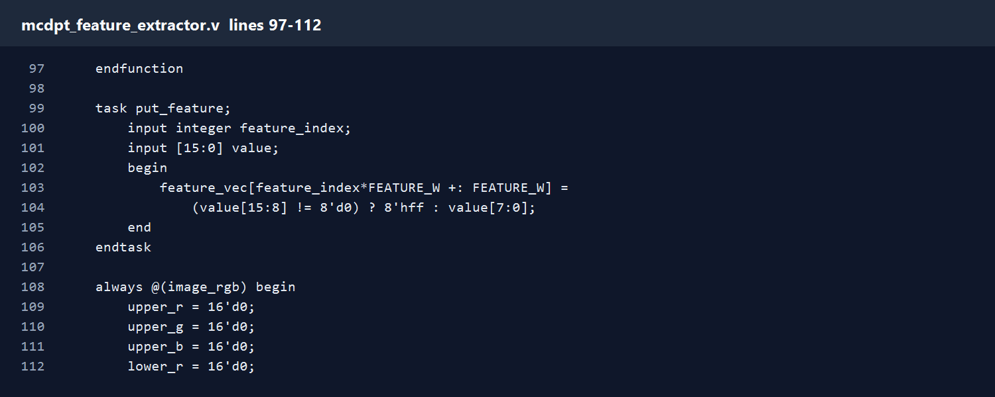
影像特徵擷取：第 97-112 行
mcdpt_feature_extractor.v
這段在做什麼
1. 進入組合邏輯的特徵擷取。
2. 每次影像資料改變，就把所有累加器清零重新掃描。
行號：97-112
18
Notes:
mcdpt_feature_extractor.v 第 97-112 行。
第 97-112 行初始化輸出和所有統計量，避免上一張圖的資料殘留。

Slide 19
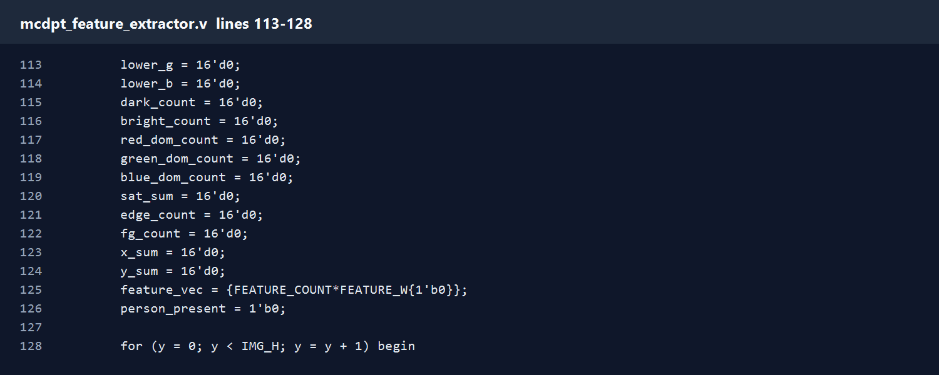
影像特徵擷取：第 113-128 行
mcdpt_feature_extractor.v
這段在做什麼
1. 用雙層迴圈掃描 8x8 圖。
2. 每個 pixel 取出 RGB，計算最大與最小色彩通道。
行號：113-128
19
Notes:
mcdpt_feature_extractor.v 第 113-128 行。
第 113-128 行開始逐 pixel 處理。`FG_THRESHOLD` 用來排除太暗的背景點。

Slide 20
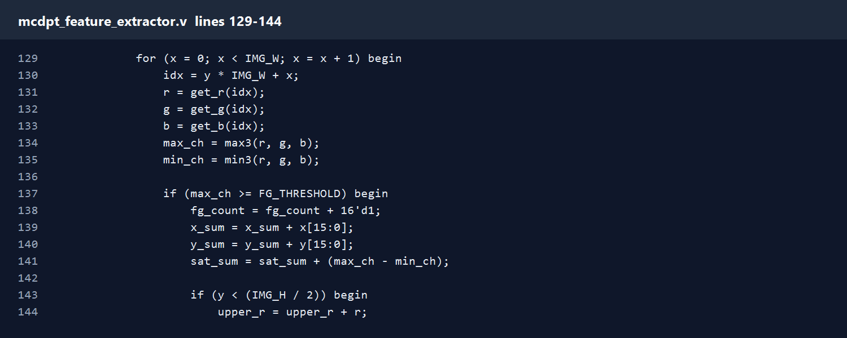
影像特徵擷取：第 129-144 行
mcdpt_feature_extractor.v
這段在做什麼
1. 只對前景 pixel 累加特徵。
2. 同時記錄面積、中心座標與顏色飽和度。
行號：129-144
20
Notes:
mcdpt_feature_extractor.v 第 129-144 行。
第 129-144 行把有效 pixel 加進前景統計。上半身和下半身用 y 座標切開。

Slide 21
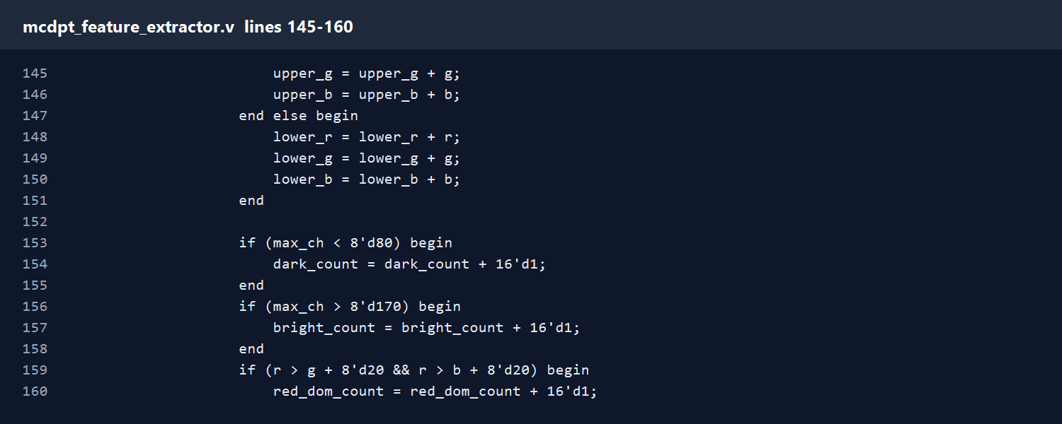
影像特徵擷取：第 145-160 行
mcdpt_feature_extractor.v
這段在做什麼
1. 分類暗點、亮點與紅色主要像素。
2. 這些數量會成為人物外觀的一部分。
行號：145-160
21
Notes:
mcdpt_feature_extractor.v 第 145-160 行。
第 145-160 行用簡單條件描述顏色特徵。紅色明顯大於其他通道時，紅色 dominant 會加一。

Slide 22
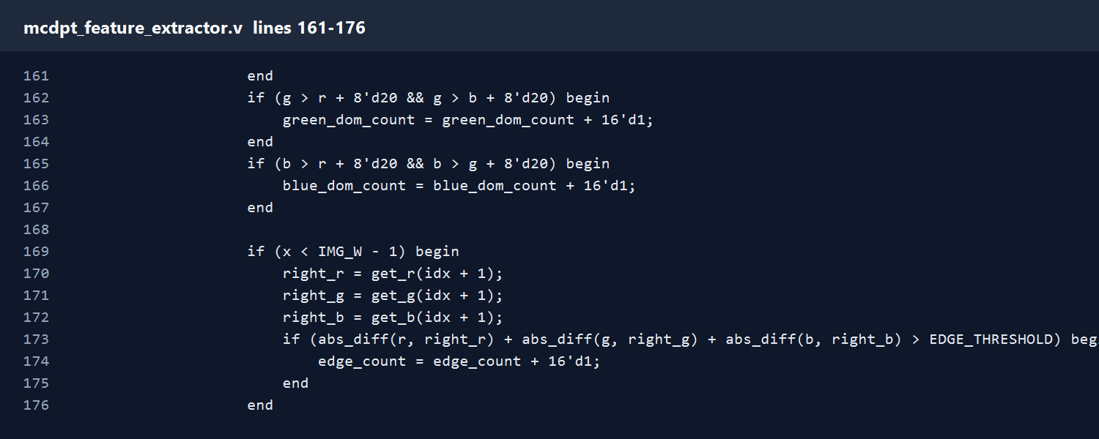
影像特徵擷取：第 161-176 行
mcdpt_feature_extractor.v
這段在做什麼
1. 分類綠色與藍色主要像素。
2. 再比較右邊鄰居，計算水平顏色邊緣。
行號：161-176
22
Notes:
mcdpt_feature_extractor.v 第 161-176 行。
第 161-176 行加入綠色、藍色統計與右鄰居差分。這是從像素鄰近差異取得輪廓感。

Slide 23
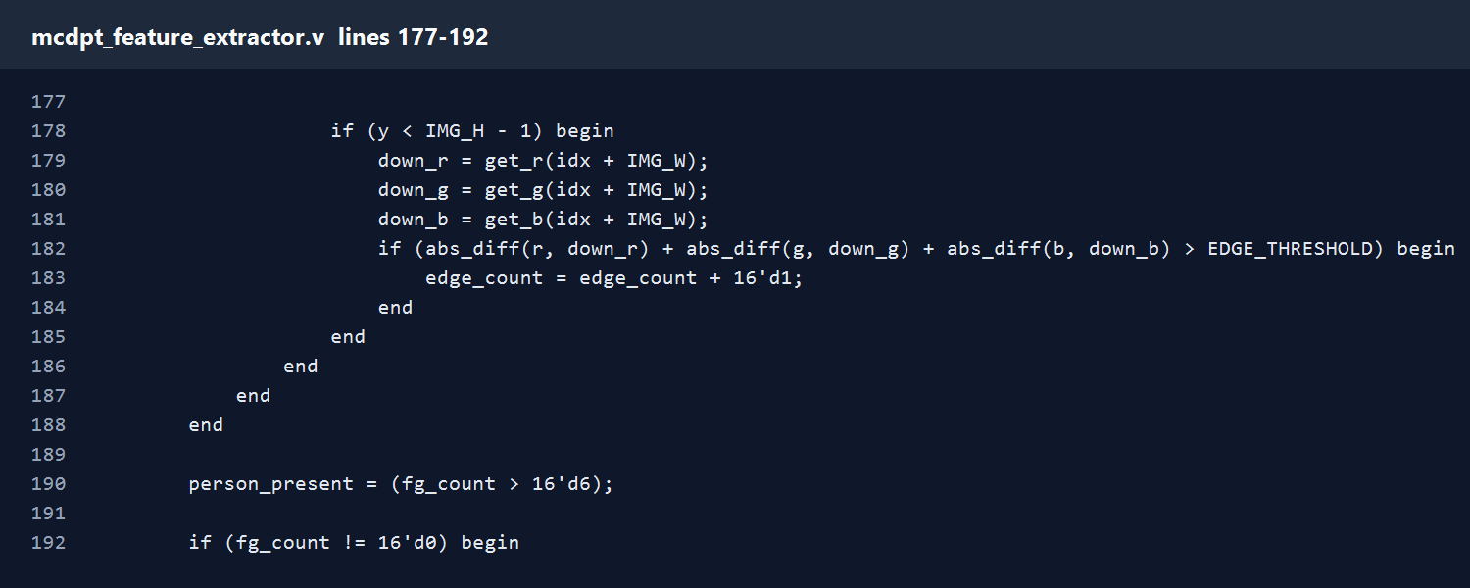
影像特徵擷取：第 177-192 行
mcdpt_feature_extractor.v
這段在做什麼
1. 比較下方鄰居，計算垂直顏色邊緣。
2. 水平加垂直的邊緣數量成為 feature 之一。
行號：177-192
23
Notes:
mcdpt_feature_extractor.v 第 177-192 行。
第 177-192 行補上垂直方向差分。顏色變化很大的地方通常代表人物邊界或衣服紋理。

Slide 24
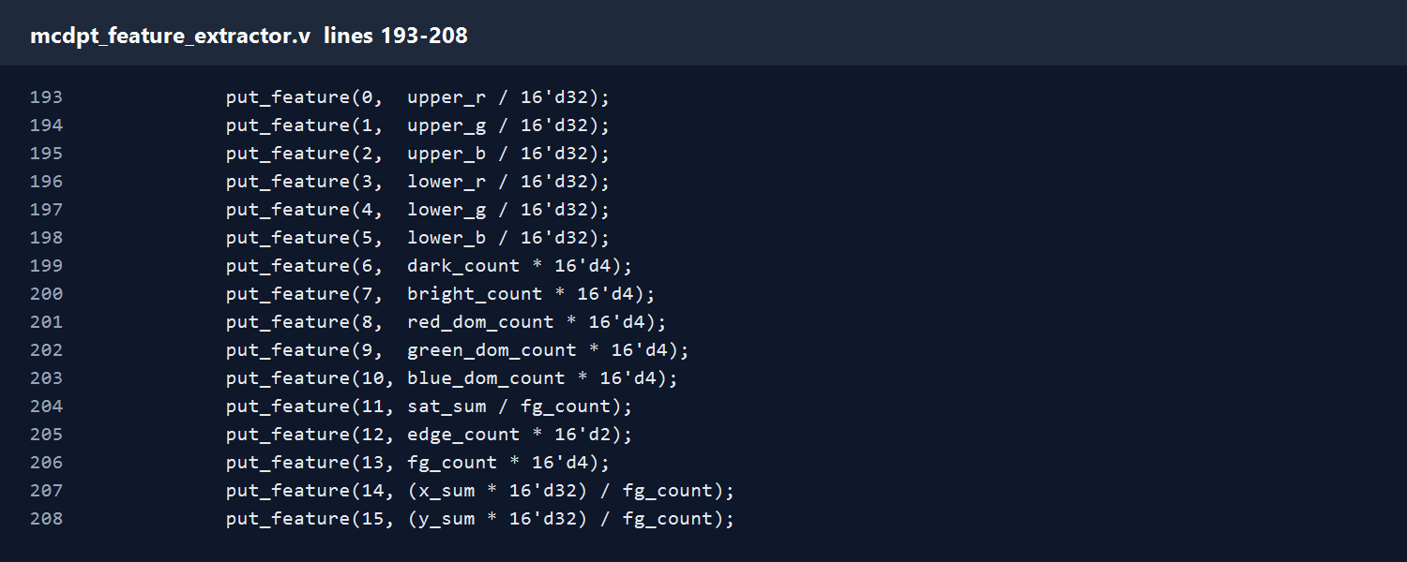
影像特徵擷取：第 193-208 行
mcdpt_feature_extractor.v
這段在做什麼
1. 把累加結果轉成 16 個特徵。
2. 包含上下半身顏色、主要顏色、飽和度、面積與中心點。
行號：193-208
24
Notes:
mcdpt_feature_extractor.v 第 193-208 行。
第 193-208 行輸出 feature vector。除法和倍率用來把統計值壓到 8-bit 範圍。

Slide 25
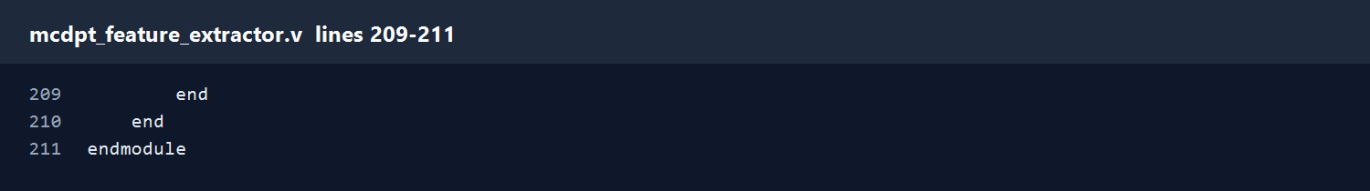
影像特徵擷取：第 209-211 行
mcdpt_feature_extractor.v
這段在做什麼
1. 完成特徵擷取模組。
2. 最後幾行關閉條件式、`always` 區塊和模組。
行號：209-211
25
Notes:
mcdpt_feature_extractor.v 第 209-211 行。
第 209-211 行是結尾。真正的特徵輸出已在前一個區塊完成。

Slide 26
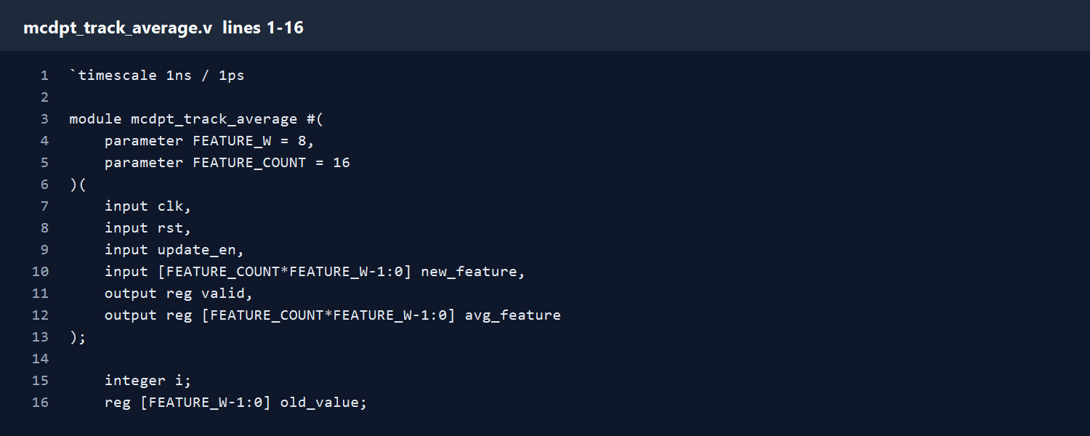
Track 平均特徵：第 1-16 行
mcdpt_track_average.v
這段在做什麼
1. 宣告追蹤平均模組。
2. 它保存某一個追蹤對象的平均特徵，模仿 MCDPT 的 `Track.f_avg`。
行號：1-16
26
Notes:
mcdpt_track_average.v 第 1-16 行。
第 1-16 行定義 clock、reset、更新訊號、新 feature、有效旗標與平均 feature 輸出。

Slide 27
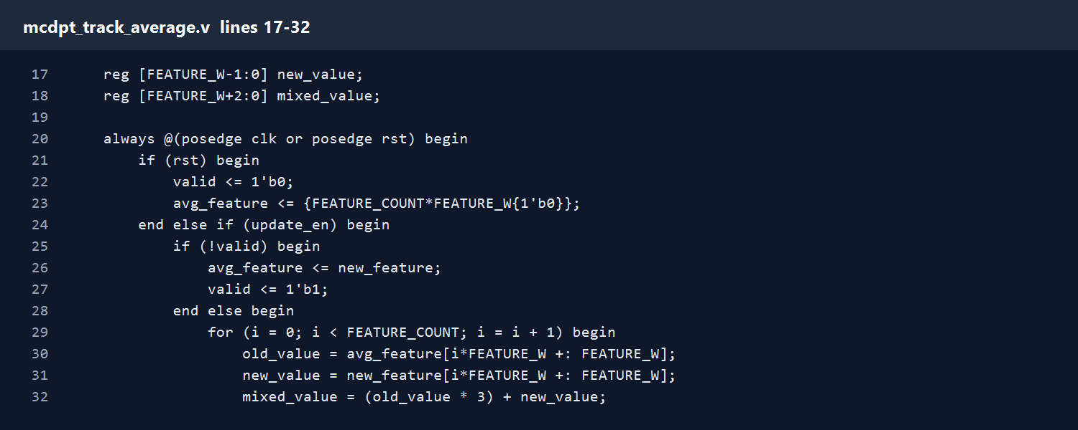
Track 平均特徵：第 17-32 行
mcdpt_track_average.v
這段在做什麼
1. reset 時清空 track。
2. 第一次 update 直接把新 feature 存成平均值。
行號：17-32
27
Notes:
mcdpt_track_average.v 第 17-32 行。
第 17-32 行處理同步更新。`valid` 用來表示 track 裡是否已經有可信 feature。

Slide 28
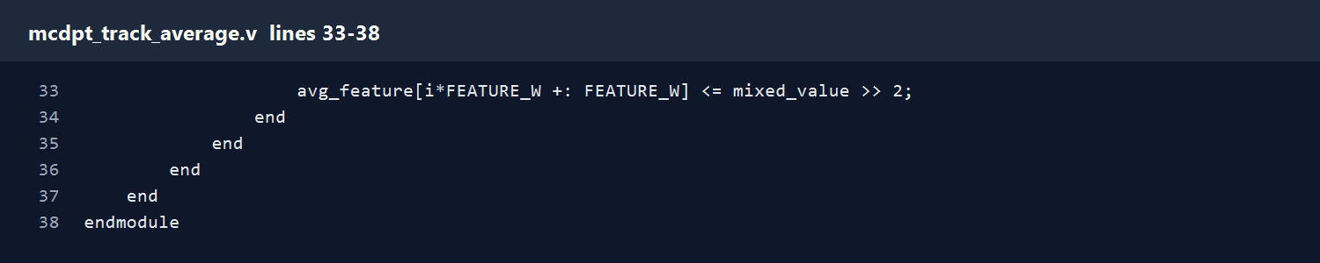
Track 平均特徵：第 33-38 行
mcdpt_track_average.v
這段在做什麼
1. 已有平均值時做 75% 舊值加 25% 新值。
2. 這能減少單張圖片雜訊造成的判斷跳動。
行號：33-38
28
Notes:
mcdpt_track_average.v 第 33-38 行。
第 33-38 行完成 IIR 平均更新。`>> 2` 等於除以 4。

Slide 29
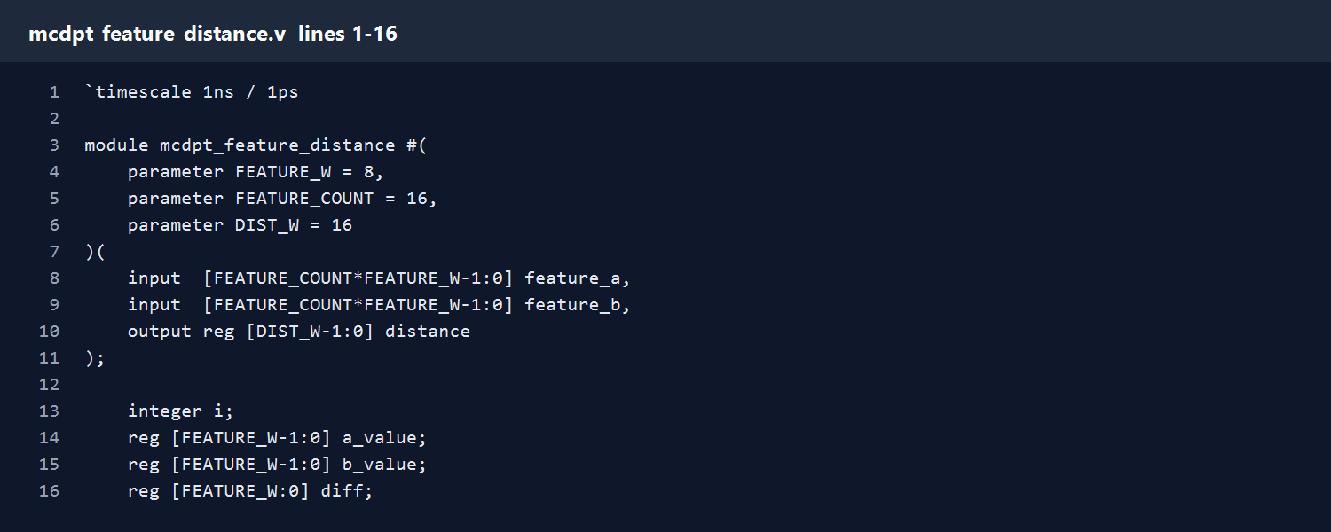
特徵距離計算：第 1-16 行
mcdpt_feature_distance.v
這段在做什麼
1. 宣告特徵距離模組。
2. 輸入兩個 16 維特徵向量，輸出總距離。
行號：1-16
29
Notes:
mcdpt_feature_distance.v 第 1-16 行。
第 1-16 行設定 feature 寬度與距離輸出寬度。這裡取代原始 MCDPT 的 cosine distance。

Slide 30
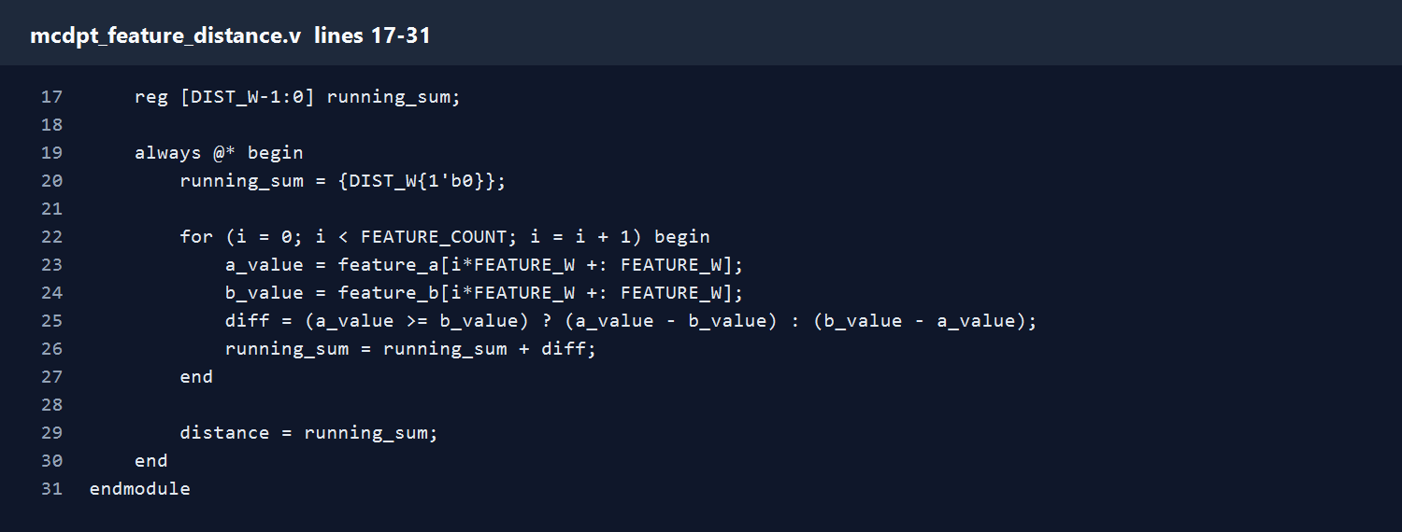
特徵距離計算：第 17-31 行
mcdpt_feature_distance.v
這段在做什麼
1. 逐一計算每個 feature 的絕對差。
2. 所有差距加總後，就是兩個人物外觀的距離分數。
行號：17-31
30
Notes:
mcdpt_feature_distance.v 第 17-31 行。
第 17-31 行是 sum of absolute differences。距離越小代表越相似，距離越大代表差異越明顯。

Slide 31
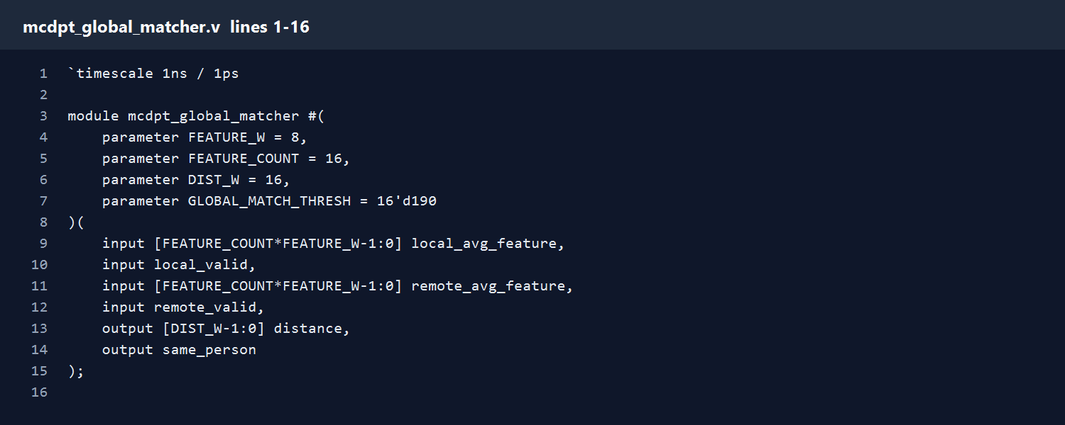
跨攝影機門檻比對：第 1-16 行
mcdpt_global_matcher.v
這段在做什麼
1. 宣告全域比對器。
2. `GLOBAL_MATCH_THRESH` 是判斷同一人的距離門檻。
行號：1-16
31
Notes:
mcdpt_global_matcher.v 第 1-16 行。
第 1-16 行定義 local/remote feature 和 valid 訊號。這對應跨攝影機比對。

Slide 32
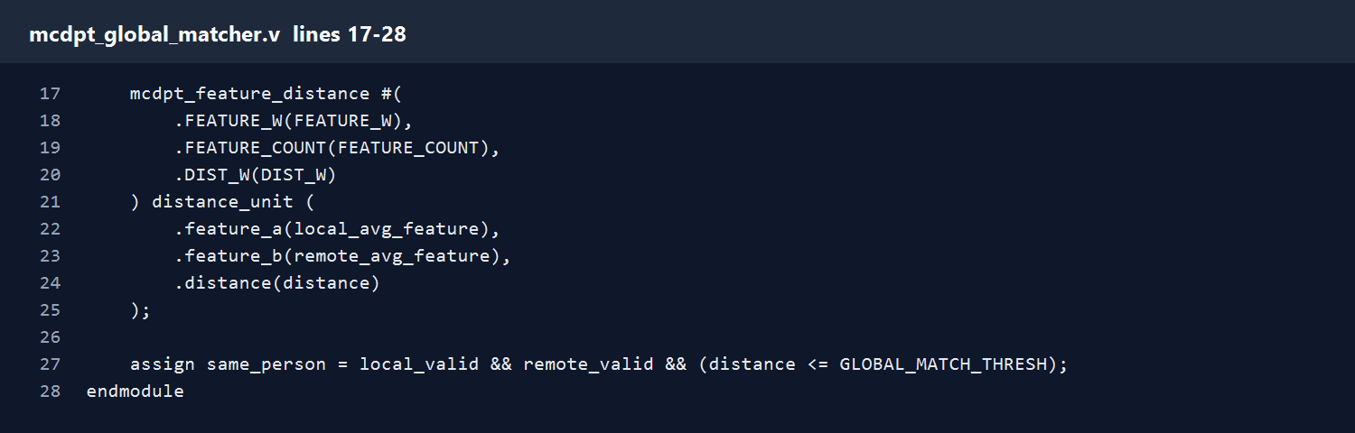
跨攝影機門檻比對：第 17-28 行
mcdpt_global_matcher.v
這段在做什麼
1. 呼叫距離模組，並套用門檻。
2. 兩邊追蹤資料都有效且距離夠小，才輸出 `same_person=1`。
行號：17-28
32
Notes:
mcdpt_global_matcher.v 第 17-28 行。
第 17-28 行完成最後判斷。這是簡化版 MCDPT global track merge。

Slide 33
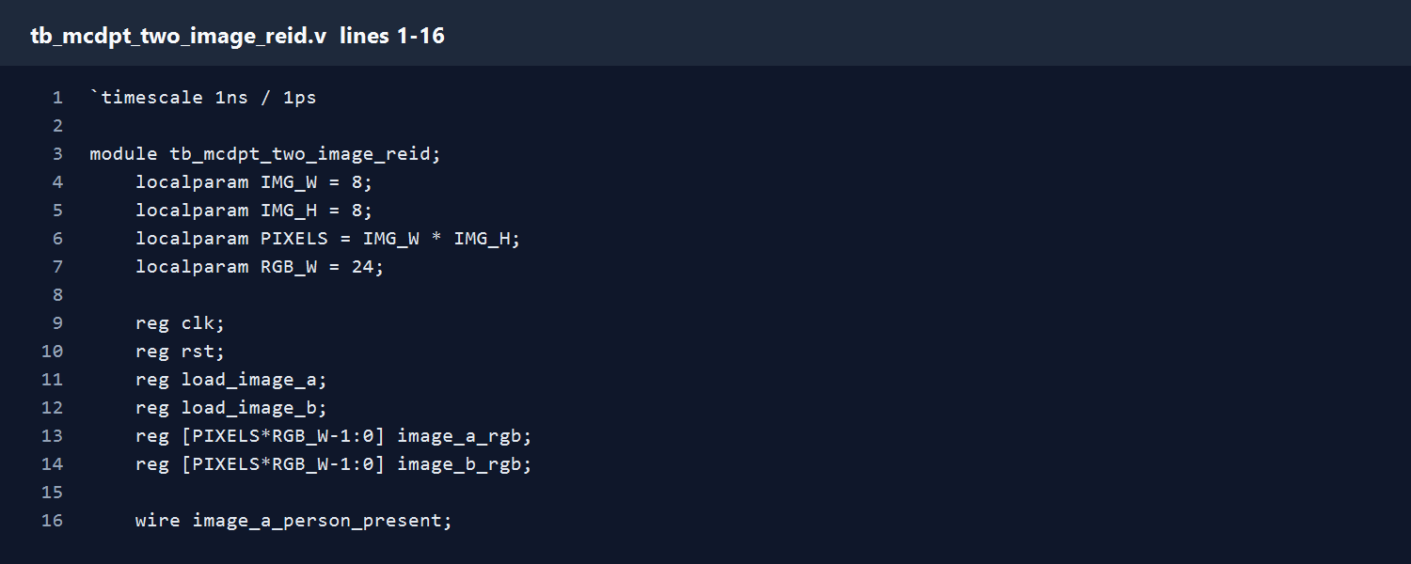
模擬測試平台：第 1-16 行
tb_mcdpt_two_image_reid.v
這段在做什麼
1. 宣告 testbench 與基本參數。
2. 測試影像同樣是 8x8 RGB。
行號：1-16
33
Notes:
tb_mcdpt_two_image_reid.v 第 1-16 行。
第 1-16 行建立模擬環境，不屬於正式硬體頂層。

Slide 34
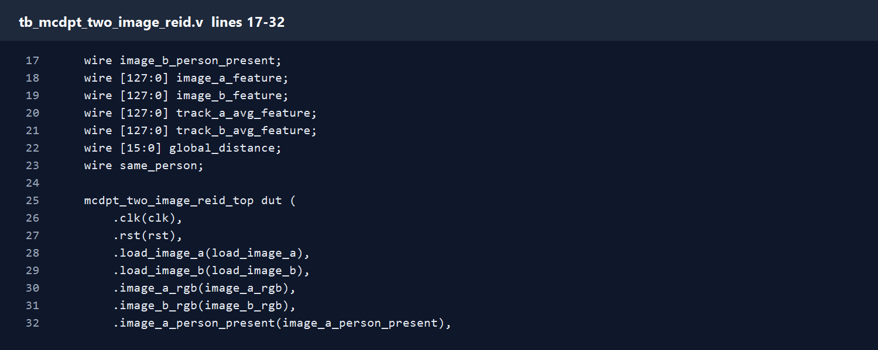
模擬測試平台：第 17-32 行
tb_mcdpt_two_image_reid.v
這段在做什麼
1. 宣告輸出觀察線並建立待測電路。
2. 待測電路就是正式頂層 `mcdpt_two_image_reid_top`。
行號：17-32
34
Notes:
tb_mcdpt_two_image_reid.v 第 17-32 行。
第 17-32 行把測試訊號接進待測設計。

Slide 35
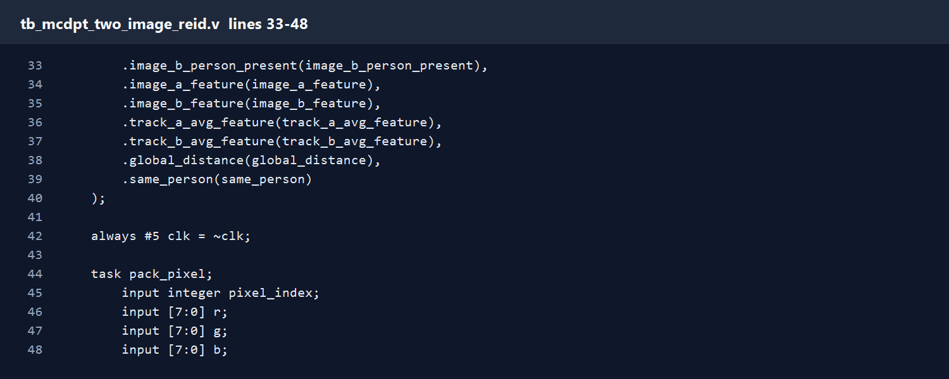
模擬測試平台：第 33-48 行
tb_mcdpt_two_image_reid.v
這段在做什麼
1. 完成待測電路接線並建立時脈。
2. `always #5` 代表每 5ns 翻轉一次 clock。
行號：33-48
35
Notes:
tb_mcdpt_two_image_reid.v 第 33-48 行。
第 33-48 行讓模擬可以產生週期性 clock。

Slide 36
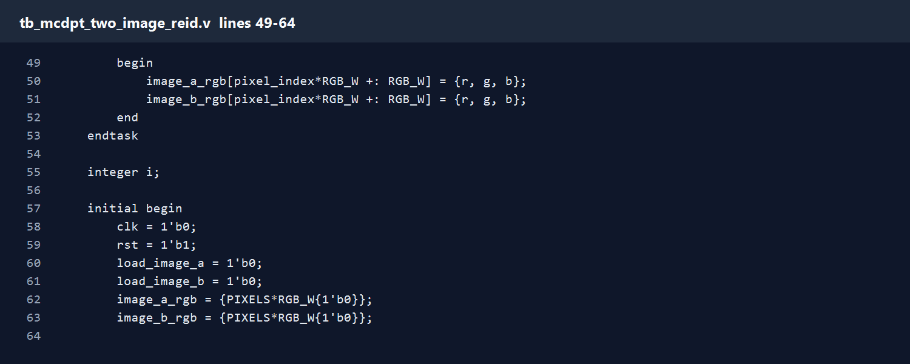
模擬測試平台：第 49-64 行
tb_mcdpt_two_image_reid.v
這段在做什麼
1. `pack_pixel` 同時幫 A/B 圖填入背景像素。
2. `initial` 區塊初始化 reset、load 與影像資料。
行號：49-64
36
Notes:
tb_mcdpt_two_image_reid.v 第 49-64 行。
第 49-64 行準備測試資料。背景先填成很暗，讓 foreground threshold 排除。

Slide 37
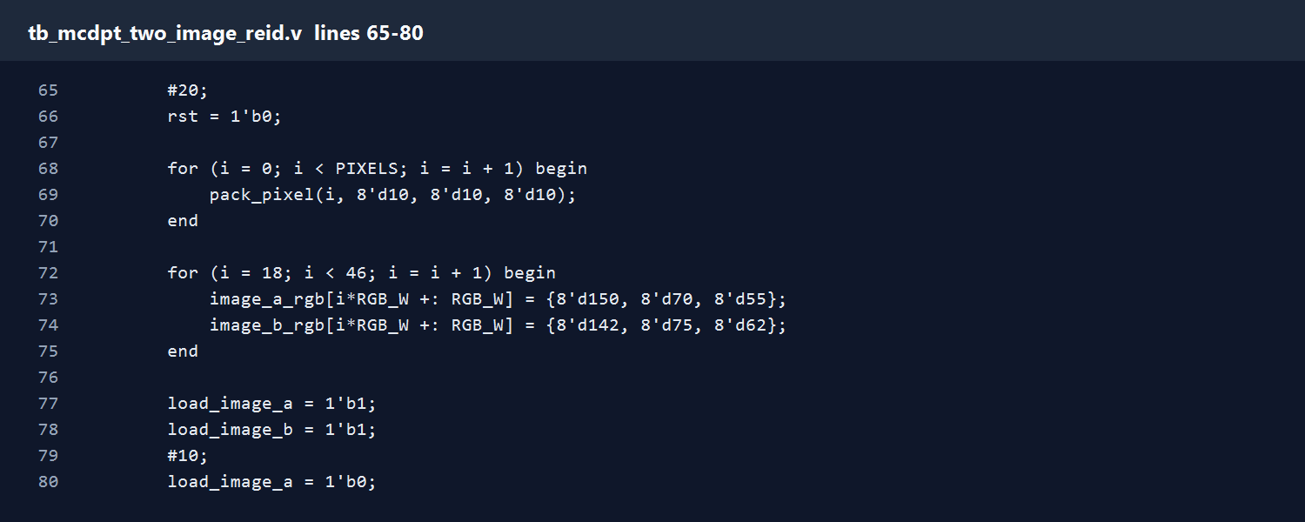
模擬測試平台：第 65-80 行
tb_mcdpt_two_image_reid.v
這段在做什麼
1. 第一個測試案例建立兩個相似的人形色塊。
2. A 是紅棕色，B 是接近的紅棕色。
行號：65-80
37
Notes:
tb_mcdpt_two_image_reid.v 第 65-80 行。
第 65-80 行建立 similar person case，並用 load 訊號把兩張圖寫入 track average。

Slide 38
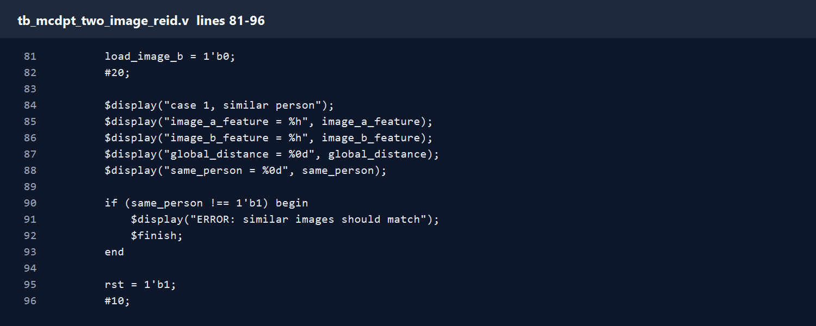
模擬測試平台：第 81-96 行
tb_mcdpt_two_image_reid.v
這段在做什麼
1. 印出第一組特徵、距離和判斷結果。
2. 如果沒有判斷同一人，testbench 會報錯停止。
行號：81-96
38
Notes:
tb_mcdpt_two_image_reid.v 第 81-96 行。
第 81-96 行驗證相似影像應該得到 `same_person=1`。實際模擬 distance 為 31。

Slide 39
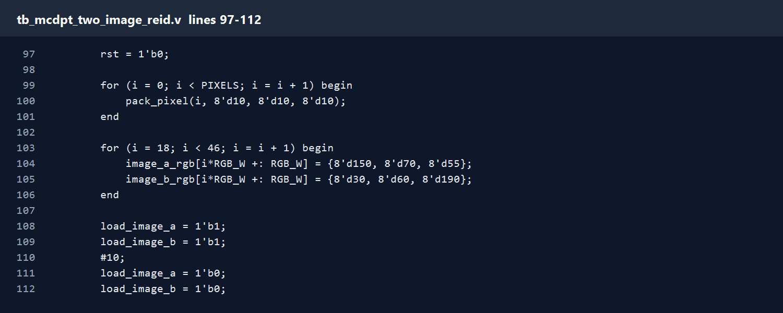
模擬測試平台：第 97-112 行
tb_mcdpt_two_image_reid.v
這段在做什麼
1. 第二個測試案例重設後建立不同顏色的人。
2. A 是紅棕色，B 改成藍色。
行號：97-112
39
Notes:
tb_mcdpt_two_image_reid.v 第 97-112 行。
第 97-112 行建立 different person case。這用來證明設計不是永遠輸出 1。

Slide 40
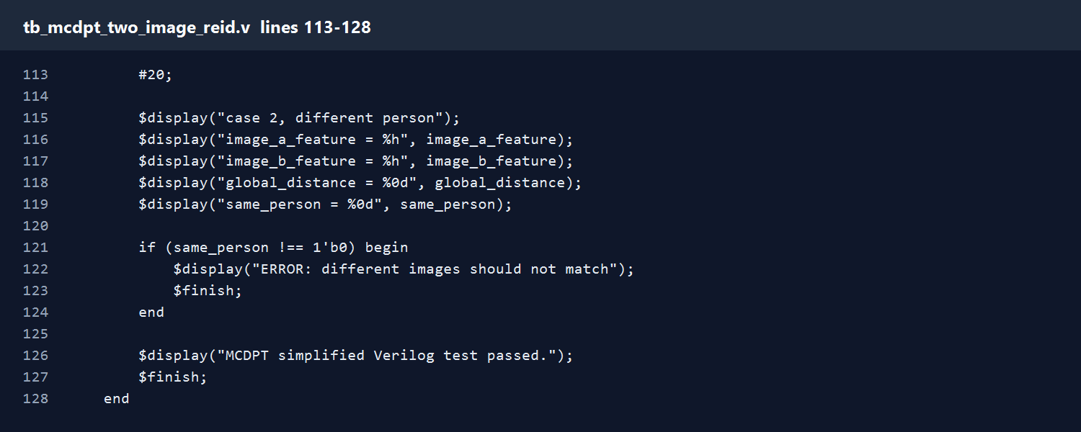
模擬測試平台：第 113-128 行
tb_mcdpt_two_image_reid.v
這段在做什麼
1. 印出第二組結果並檢查 `same_person` 必須為 0。
2. 不同顏色造成距離變大。
行號：113-128
40
Notes:
tb_mcdpt_two_image_reid.v 第 113-128 行。
第 113-128 行驗證不同影像應該得到 `same_person=0`。實際模擬 distance 為 631。

Slide 41
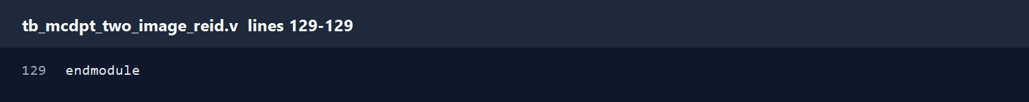
模擬測試平台：第 129-129 行
tb_mcdpt_two_image_reid.v
這段在做什麼
1. 結束 testbench。
2. 所有檢查通過才會印出通過訊息。
行號：129-129
41
Notes:
tb_mcdpt_two_image_reid.v 第 129-129 行。
第 129 行關閉 module。

Slide 42
教授可能會問的問題
建議回答方向
1. 為什麼不用完整神經網路？短期 Verilog 原型先保留 MCDPT 的特徵比對架構。
2. 為什麼不用餘弦距離？餘弦距離需要正規化和除法，這版先用絕對差距總和降低硬體難度。
3. 為什麼可以看顏色？特徵擷取器直接計算上下半身 RGB、主要顏色與飽和度。
4. 這版限制在哪裡？目前只支援兩張已裁切小圖，還沒有自動偵測人框和真實攝影機串流。
42
Notes:
這張可當口頭答辯備用。重點是誠實說明它是簡化原型，但演算法骨架和 MCDPT 對得上。

